Slide 1
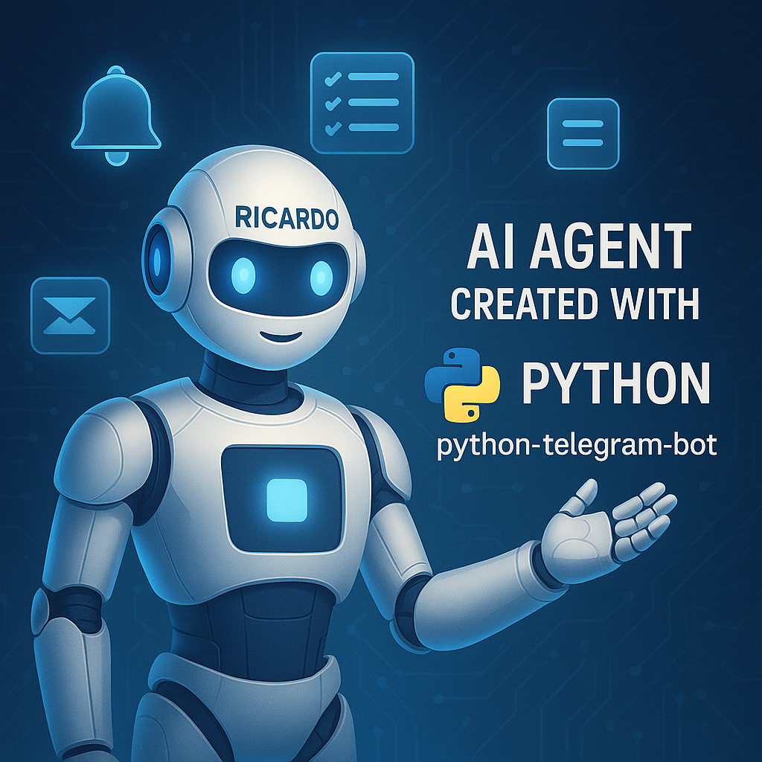

دستیار هوشمند ریکاردو (AI Agent)
گروه کامپیوتر
ارائه کننده:
محمدعارف واشیان
حنانه چرم‌گر
استاد راهنما:
دکتر هادی خادمی
بهمن‌ماه 1404

Slide 2
فهرست
1. مقدمه و بیان مسئله
2. اهداف پروژه
3. ابزارها و تکنولوژی‌های مورد استفاده
4. معماری سیستم
5. نمایش عملکرد ربات
6. بررسی ربات و پیشنهادات برای توسعه

Slide 3
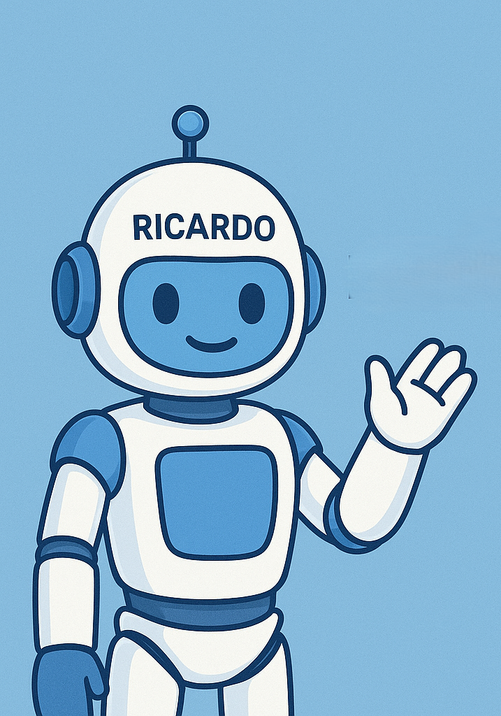
مقدمه و بیان مسئله
مشکل
  مدیریت کارهای روزمره در دنیای پرمشغله امروز پیچیده است.
ابزارهای موجود
  اغلب نیازمند نصب نرم‌افزارهای جداگانه و یادگیری رابط‌های کاربری پیچیده هستند.
فرصت
  تلگرام به عنوان یک پلتفرم محبوب و در دسترس، بستری ایده‌آل برای یک دستیار شخصی است.
راه حل
  طراحی یک ربات تلگرامی هوشمند برای ساده‌سازی این امور.

Slide 4
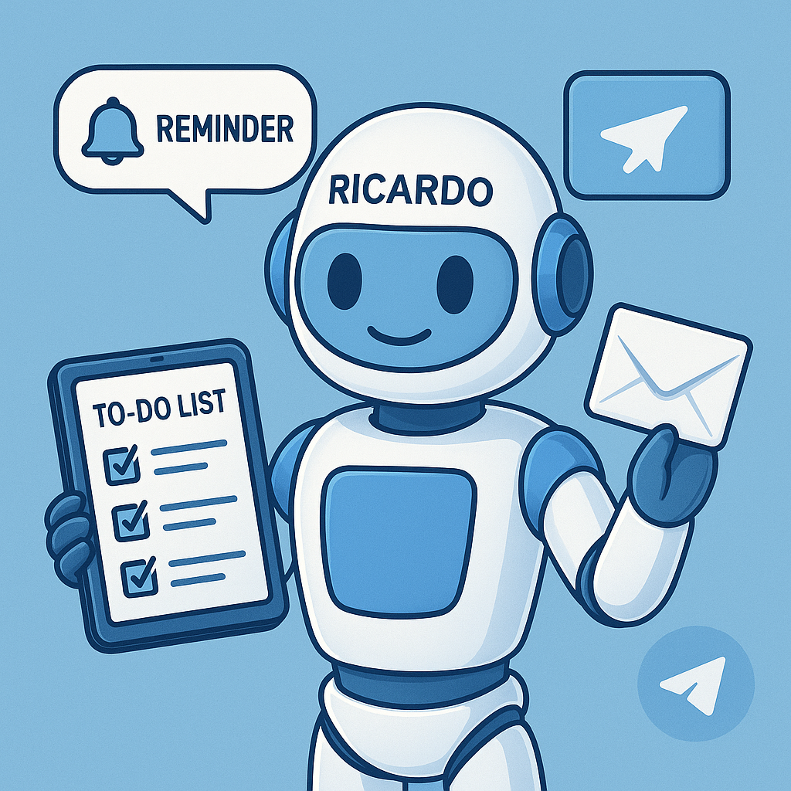
اهداف پروژه
هدف اصلی:
  طراحی و پیاده‌سازی یک ربات تلگرامی چندمنظوره با زبان پایتون
اهداف اختصاصی:
  مدیریت یادآوری‌ها و لیست کارها
  امکان ارسال ایمیل مستقیم از طریق ربات
  بررسی بازه قیمت بلیط هواپیما
  فراهم کردن یک رابط کاربری متنی، ساده و طبیعی

Slide 5





معرفی ربات
یک ربات تلگرامی به نام ریکاردو که نقش دستیار دیجیتال را ایفا می‌کند.
قابلیت‌های کلیدی
ارسال ایمیل به آدرس‌های مشخص
  ثبت و مدیریت یادآورها
نمایش قیمت بلیط هواپیما
ساخت و ویرایش لیست کارها
  تعامل از طریق زبان طبیعی و محاوره‌ای کاربر

Slide 6
ابزارها و تکنولوژی‌های مورد استفاده
کاربرد | ابزار / تکنولوژی
زبان برنامه‌نویسی اصلی | Python
خواندن اطلاعات از فایل env | python-decouple
ایجاد و مدیریت ربات تلگرامی | python-telegram-bot
ذخیره‌سازی داده‌های کاربران | SQLite
ارسال ایمیل | smtplib, email
استفاده از رجکس برای تشخیص ایمیل‌ها در متن | re (regex)
پردازش زبان طبیعی کاربران با استفاده از API هوش مصنوعی Gemini | google-generativeai
دریافت اطلاعات قیمت بلیط با API | requests
تبدیل رشته به آبجکت زمان | datetime
تبدیل تاریخ میلادی به شمسی | jdatetime

Slide 7
معماری سیستم
طراحی ماژولار برای توسعه‌پذیری آسان
سه بخش اصلی:
  مدیریت تعامل با کاربر
  پردازش زبان طبیعی (NLP)
  منطق وظایف
منطق وظایف (هسته عملکردی)
پردازش زبان طبیعی
مدیریت تعامل با کاربر
کاربر تلگرام

Slide 8
قلب تپنده پروژه
چرا NLP؟
  برای فاصله گرفتن از دکمه‌ها و دستورات ثابت و حرکت به سمت یک تجربه انسانی‌تر
فرآیند کار:
  کاربر پیام را به زبان طبیعی ارسال می‌کند. برای مثال: "فردا ساعت ۹ یادم بنداز به استادم ایمیل بزنم."
  ربات پیام را به API هوش مصنوعی (Gemini) ارسال می‌کند.
  هوش مصنوعی متن را تحلیل کرده و یک متن به فرمت JSON برمی‌گرداند.
  ربات متن را به دیکشنری تبدیل می‌کند و طبق آن ماژول مربوطه را اجرا می‌کند.
اجرا ماژول مربوطه
پردازش با هوش مصنوعی و درست کردن فرمت JSON
ارسال به هوش مصنوعی با API
ارسال پیام

Slide 9
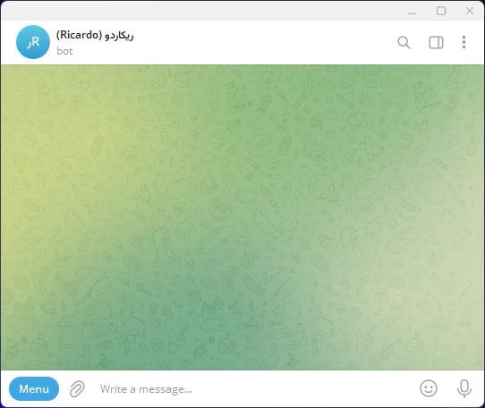
نمایش عملکرد ربات
یادآوری

Slide 10
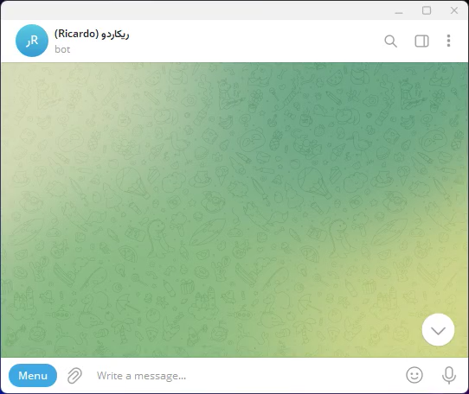
نمایش عملکرد ربات
لیست‌کارها

Slide 11
نمایش عملکرد ربات
ارسال ایمیل

Slide 12
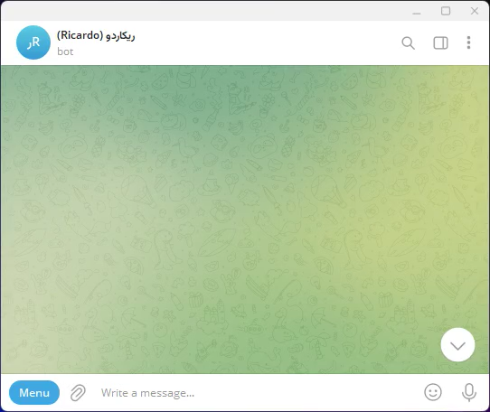
نمایش عملکرد ربات
بلیط هواپیما

Slide 13
بررسی ربات
محدودیت‌ها و چالش‌ها
نقاط قوت
وابستگی به APIها
  هوش مصنوعی برای NLP
  بلیط های هواپیمایی
خطا در NLP
تنظیمات سرور
نوآوری
  استفاده از NLP
کاربردی بودن
  ترکیب چند قابلیت مفید
سادگی
  عدم نیاز به آموزش برای استفاده از ربات
توسعه‌پذیری
  معماری ماژولار و آماده برای افزودن قابلیت‌های جدید

Slide 14
پیشنهادات برای توسعه
پشتیبانی از یادآوری‌های تکرارشونده و اتصال به تقویم شمسی
افزودن قابلیت تبدیل صوت به متن برای دریافت دستورات
ارائه خروجی به صورت فایل مانند PDF یا Excel

Slide 15
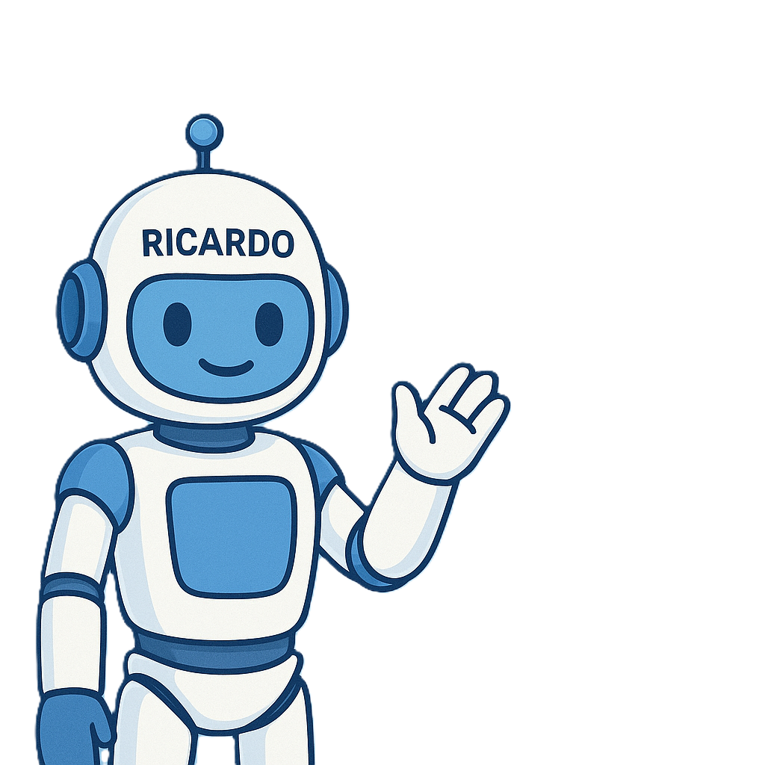
سپاس از توجهتان

